Slide 1


Haben Sie sich auch schon einige dieser Fragen gestellt?
Wie speichert ein Computer Buchstaben und Zeichen ab?
Wie werden ganze Zahlen und Dezimalzahlen gespeichert?
Rechnet der Computer auch im Zehnersystem wie wir?
Wie können Daten komprimiert werden?
Wieso hat ein JPEG-Bild so komische Treppeneffekte?
Wie werden Farben abgespeichert?
Wie entstehen digitale Videos?
Wie funktioniert die Verschlüsselung von Daten?
Was ist ein Zertifikat?
In diesem Modul werden diese Fragen beantwortet.

Slide 2
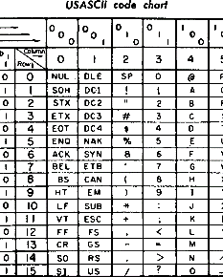
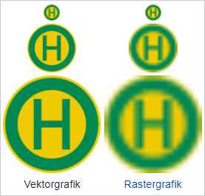

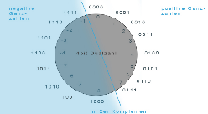


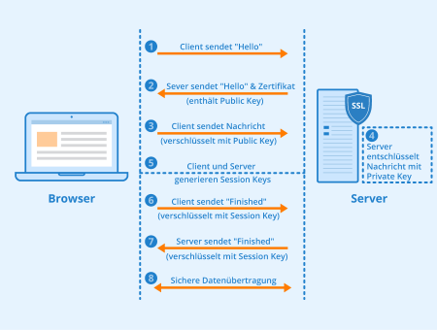

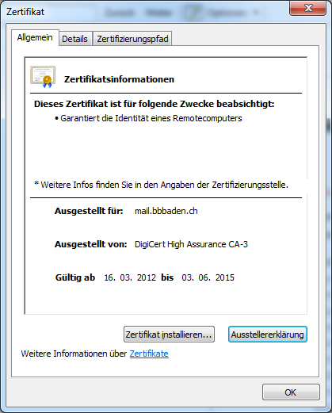

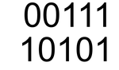
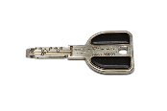

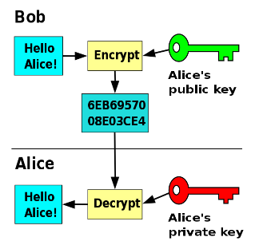

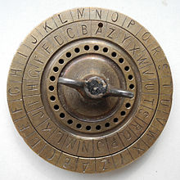
Zahlensysteme
Vektor/Pixel
A5F_{hex}
Zeichencodierung
Codierung
Zahlencodierung
Logische Operatoren
Kompression
Video
Grafik
114: Codierungs-, Kompressions- und Verschlüsselungsverfahren einsetzen
Verschlüsselung
im Internet
Signatur
Zertifikat
Schlüssel
Sichere Übertragung
Verschlüsselung
Verlust/kein Verlust
Public-Private-Key
Verschlüsselung
Notes:
In diesem Modul beschäftigen wir uns mit Codierung von Daten, der Kompression, der Verschlüsselung und der sicheren Übertragung.
Wir beschäftigen uns mit Zahlensystemen, da der Computer ja intern mit dem Binärsystem arbeitet.
Wie werden Zahlen im Computer abgespeichert?
Wie werden Zeichen im Computer codiert? Gibt es noch andere Codierungen (z.B. Strichcode)?
Wir machen eine Einführung in die logischen Operatoren. Der Computer rechnet nicht nur arithmetisch (mit Zahlen).
Dann beschäftigen wir uns mit Medien:
Wie werden Grafiken gespeichert.
Was sind Vektorgrafiken und was sind Pixelgrafiken?
Wie werden Videos gespeichert.
Dazu machen wir auch einen Exkurs in die Farbmodelle
Wir beschäftigen uns dann mit Komprimierung und Reduktion von Daten.
Dann verschlüsseln wir Daten.
Wir schauen verschiedene Verschlüsselungsverfahren an und verwenden diese auch. Wir analysieren auch, wie eine Verschlüsselung im Internet aufgebaut ist.
Zuletzt beschäftigen wir uns mit Signaturen und Zertifikaten.
Bilder: PixaBay, Wikimedia

